Slide 1
Муниципальное автономное дошкольное образовательное учреждение – детский сад №10 станицы Старовеличковской
Основные показатели и результаты работы в части приобщения детей к общечеловеческим ценностям

Slide 2

Главной целью в работе с детьми дошкольного возраста мы считаем приобщение их к общечеловеческим ценностям.
Реализация этой цели в нашем ДОУ осуществляется по нескольким направлениям:
-работа с детьми;
-работа с родителями;
-работа с социумом.
Центральным звеном социализации является гуманистическое воспитание ребёнка с опорой
на общечеловеческие ценности:
любовь к родителям и семье, и людям, которые сопровождают
ребёнка в первые годы жизни, к родному месту, где он живёт, детскому саду, родной станице.

Slide 3
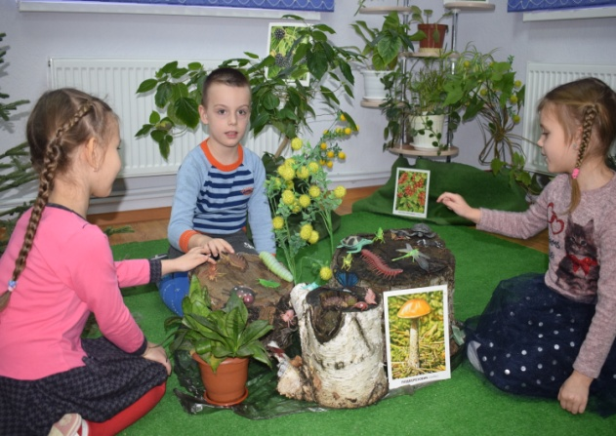
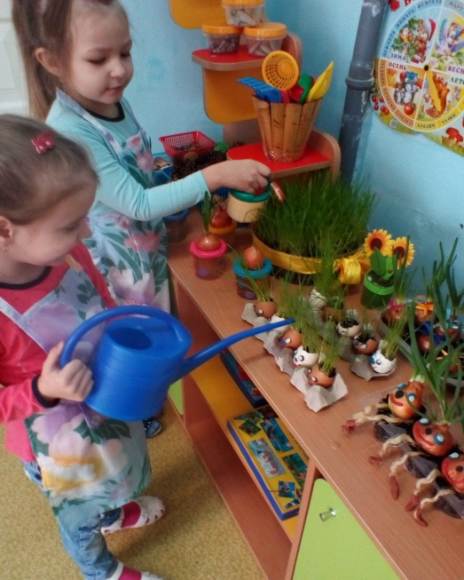
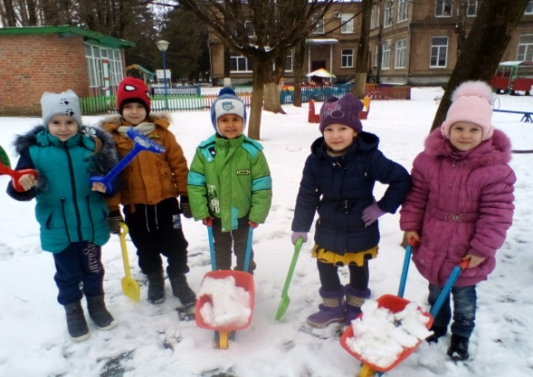
Сегодня мы говорим о необходимости возрождения в обществе духовности и культуры, что непосредственно связано с развитием и воспитанием ребёнка до школы. Образование, навыки, умение можно приобрести и позже, а вот основа самого лучшего в людях человечности – закладывается именно в дошкольном возрасте.

Slide 4
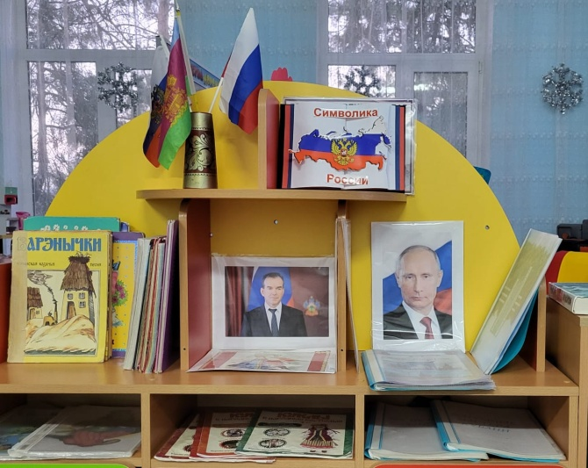
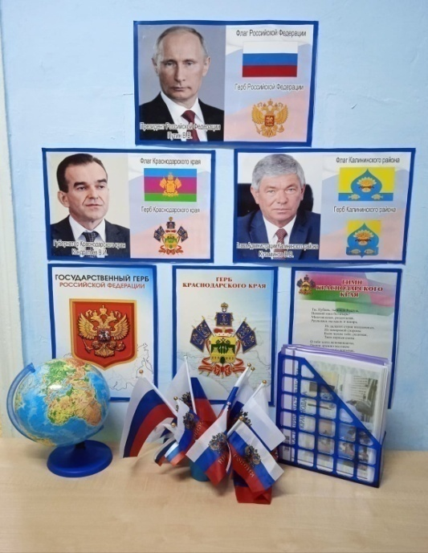
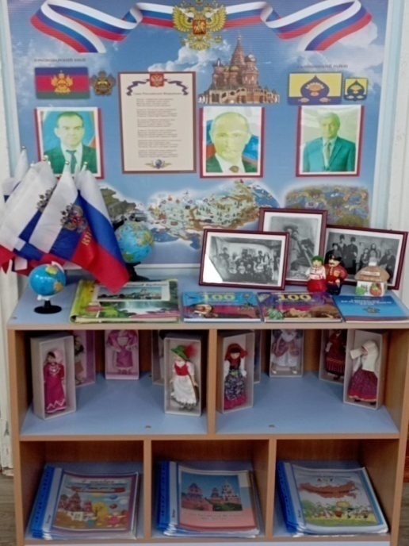
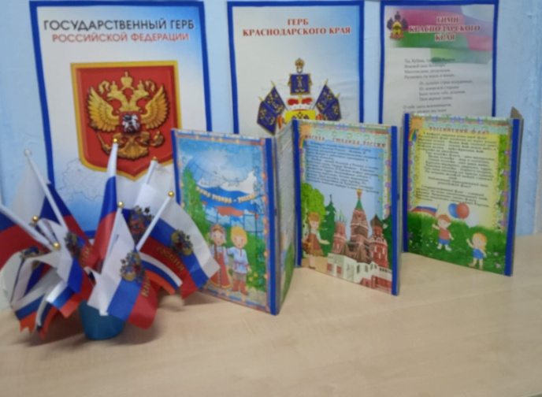
Любой край, область, даже небольшая деревня неповторимы. В каждом месте своя природа, свои традиции и свой быт. Отбор соответствующего материала позволяет формировать у дошкольников представление о том, чем славен родной край

Slide 5
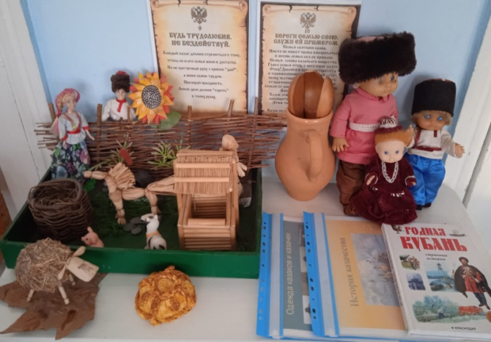
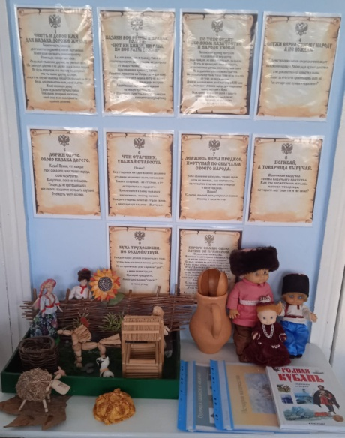
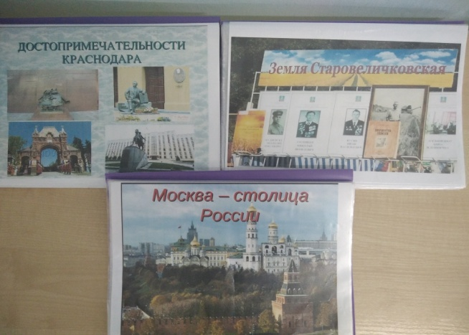
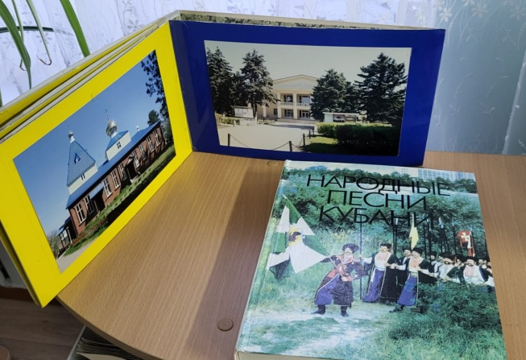
Каждый из нас тысячами нитей связан с родной станицей, с людьми, живущими рядом, с их деятельностью. История нашей станицы неразрывно связана с историей казачества

Slide 6
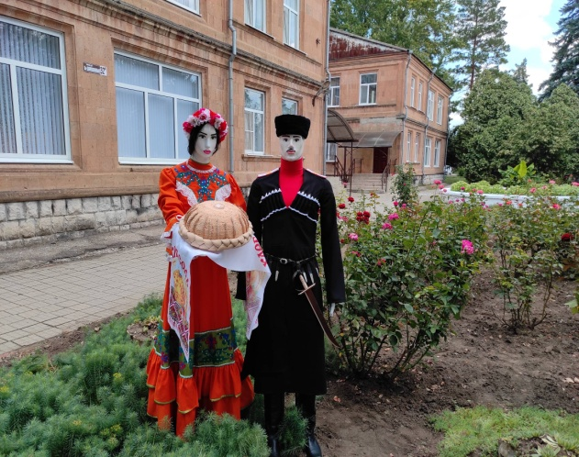
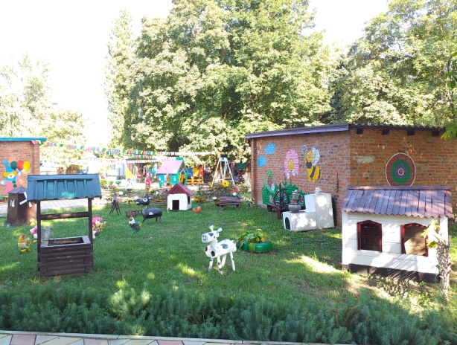
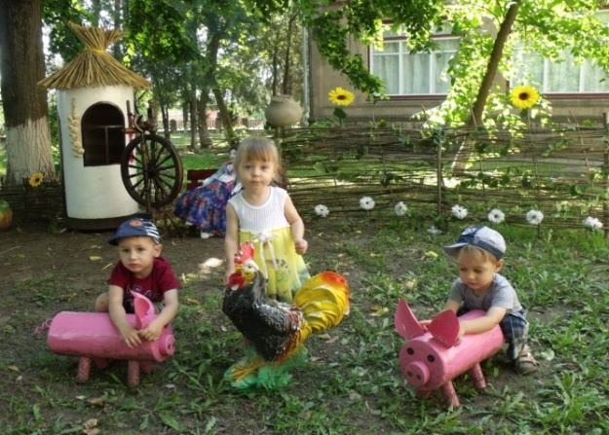
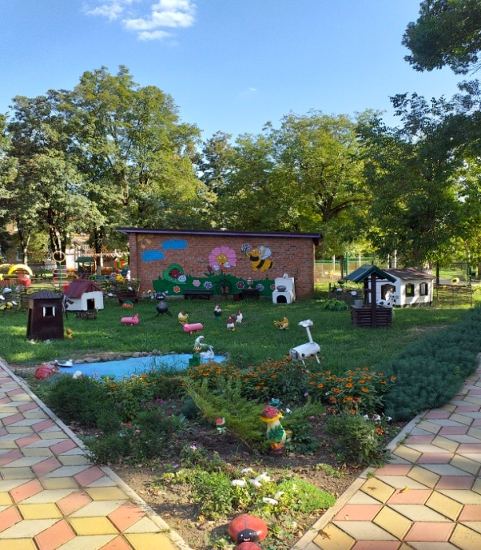
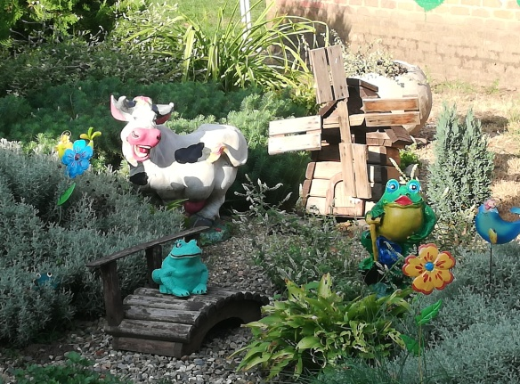
Территория детского сада позволяет дошкольникам познакомиться ближе с бытом кубанских казаков

Slide 7
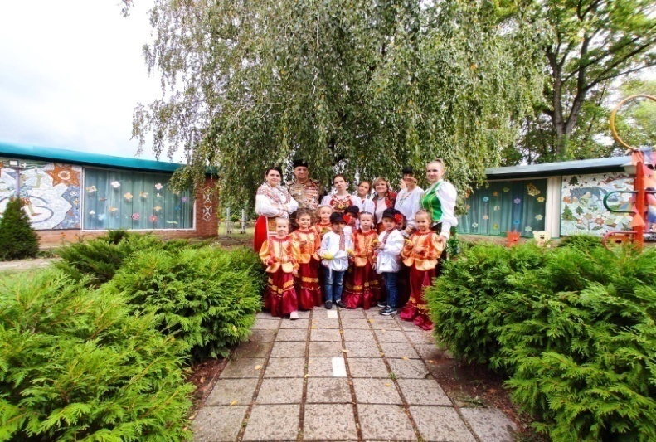
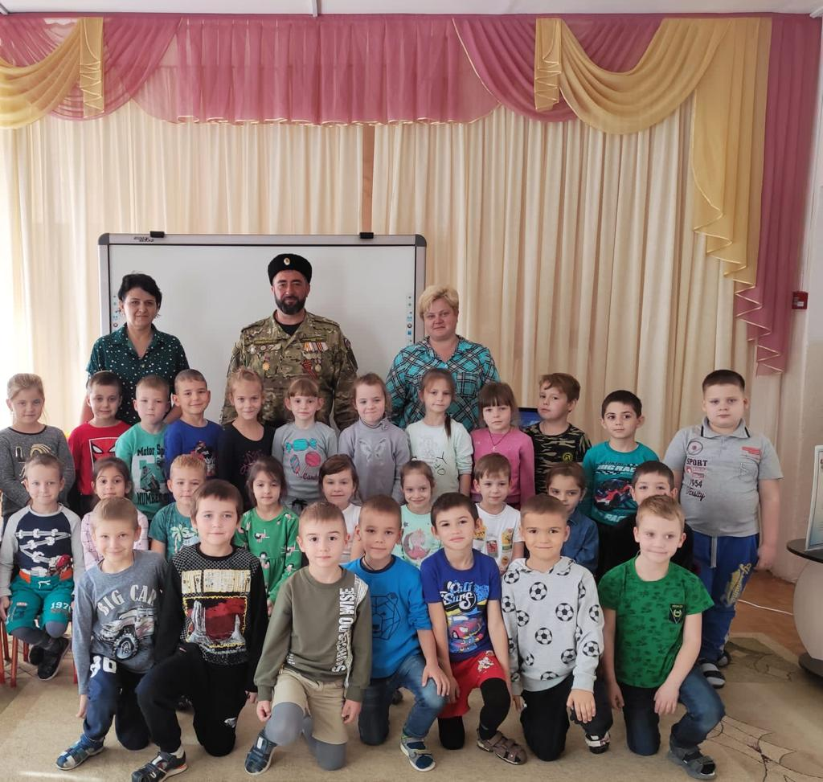
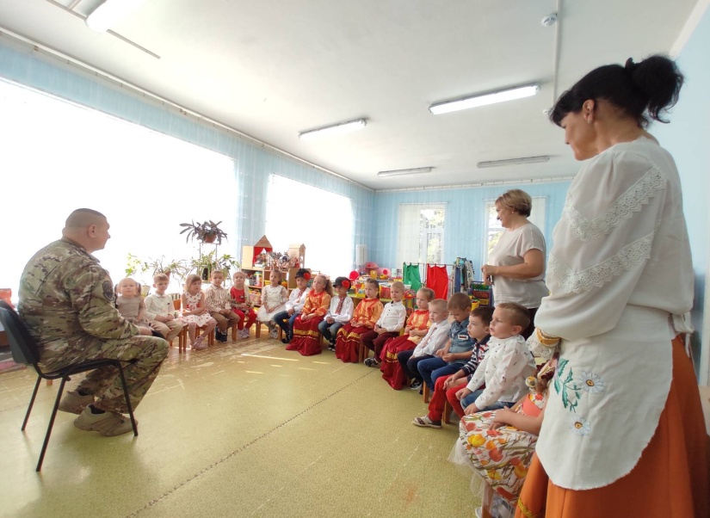
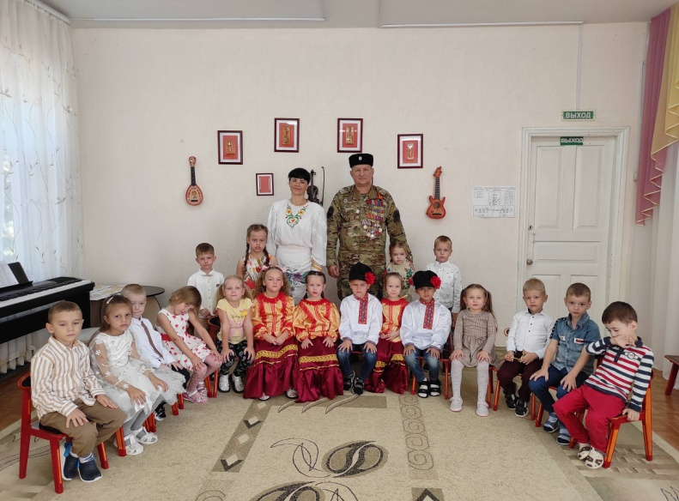
Частые гости в нашем детском саду – актив Старовеличковского хуторского казачьего общества

Slide 8
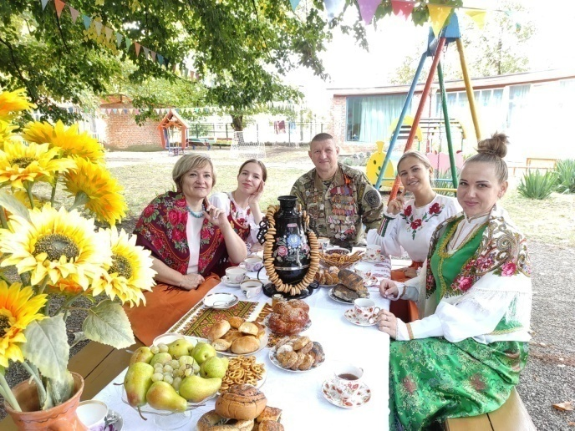
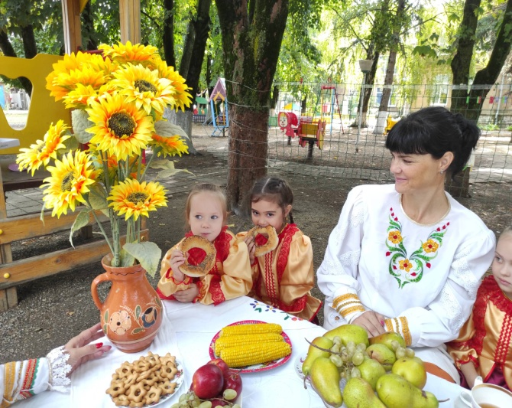
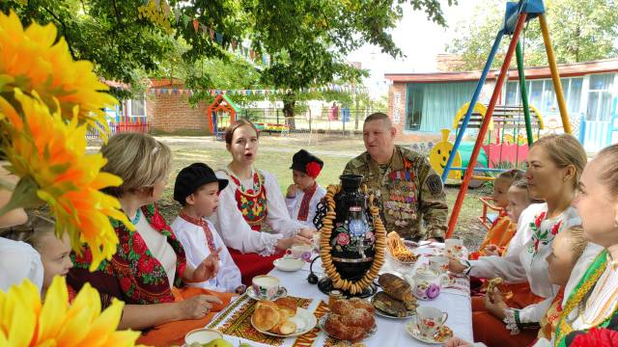
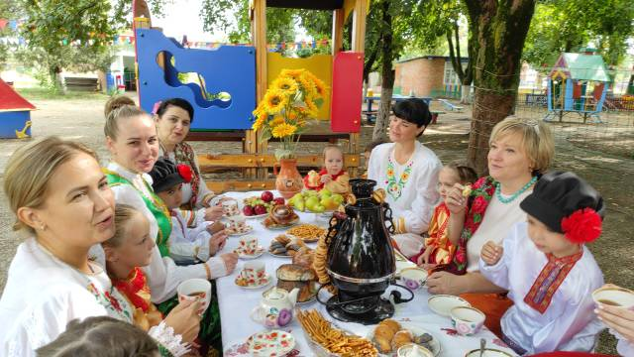
Проводим совместные праздники, Кубанские посиделки

Slide 9
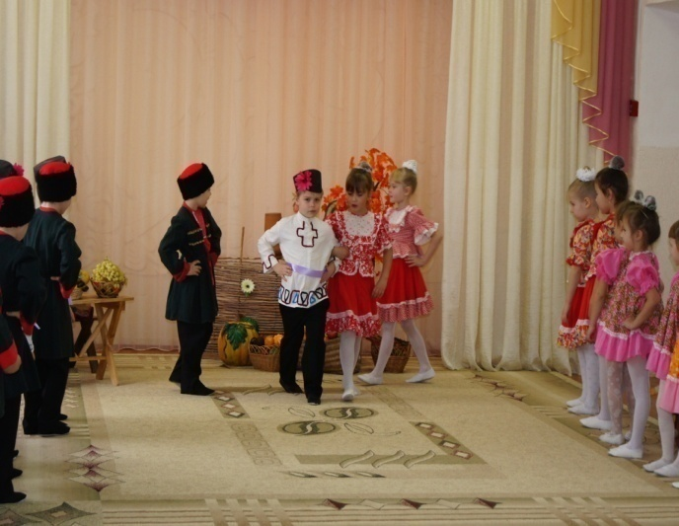
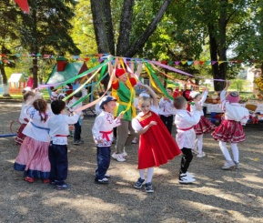
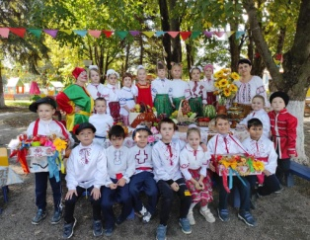
Активное включение игр, развлечений в игровую практику детей

Slide 10
Культурное наследие народа – это многовековая истории развития, накопленная народом. Изучение этой истории может значительно обогатить содержание воспитания и обучения детей в области национальной культуры. Приобщение дошкольников к культурному наследию своего народа необходимо для воспитания уважения, гордости за свою малую Родину, что в дальнейшем поможет с уважением и интересом относиться к культурным традициям других народов. Именно в ДОУ, в доступной и разносторонней для детей форме, формируется интерес к национальной культуре. В дошкольном возрасте духовно-нравственные и общечеловеческие ценности ребенок усваивает через культуру родного края, народа при ознакомлении с родным языком и окружающим его природным и социальным миром.
Взаимодействие с социально – культурными институтами детства является очень важным при организации данной работы.
Это тесная работа с Домом культуры, библиотекой,
музыкальной школой через посещение
детьми музея Боевой и трудовой славы станицы Старовеличковской.

Slide 11
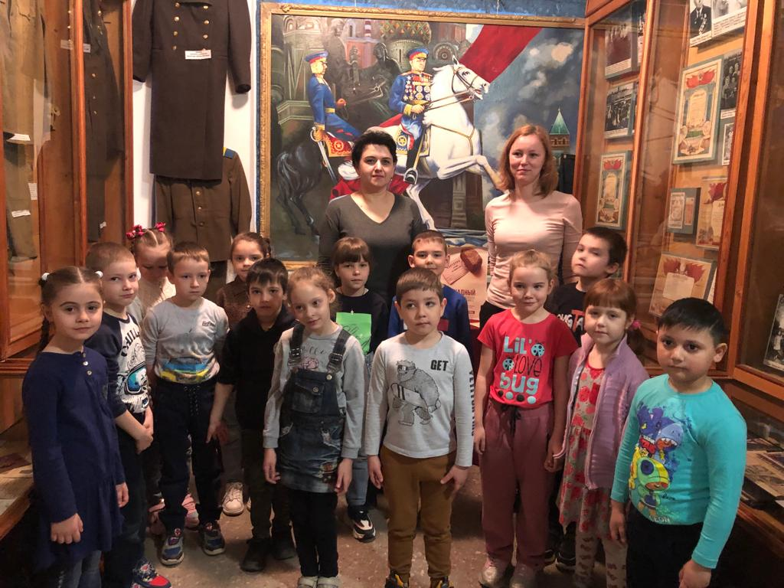
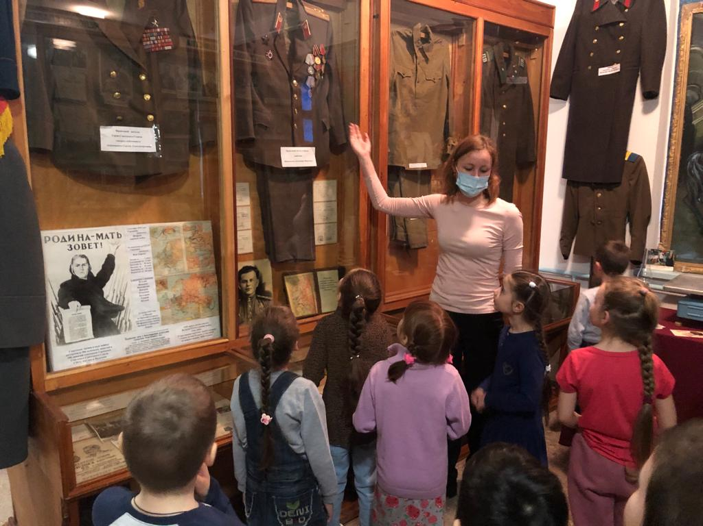
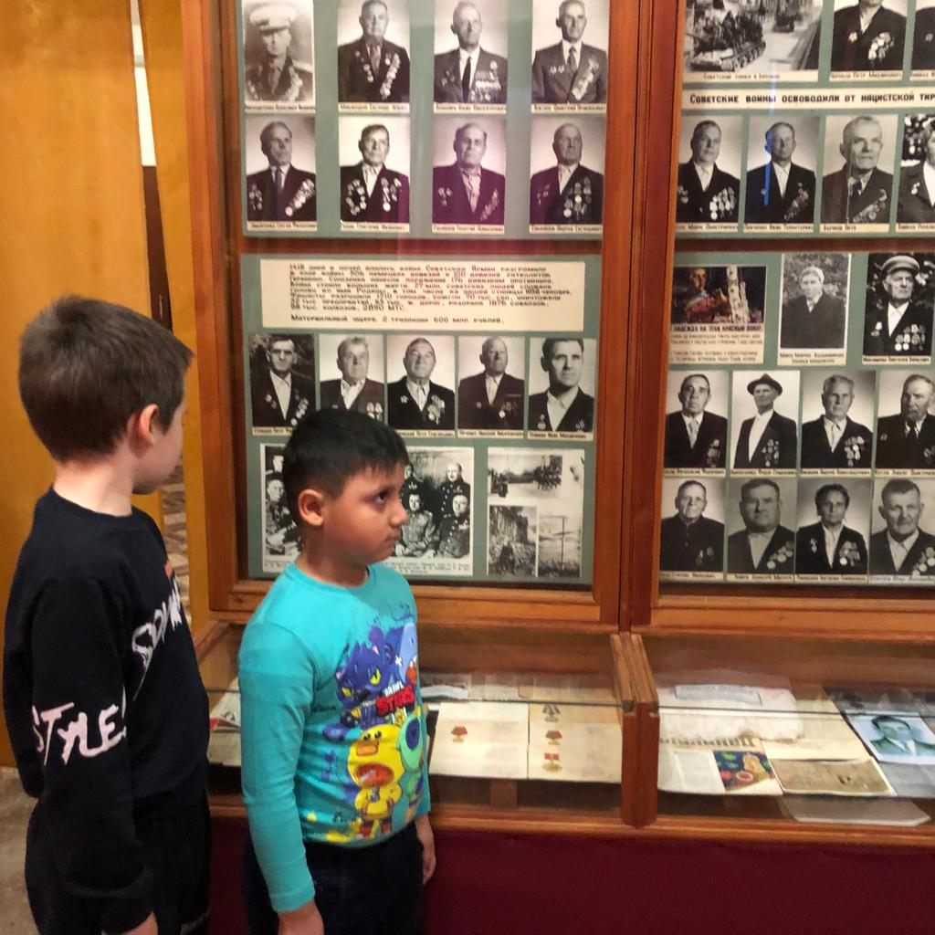
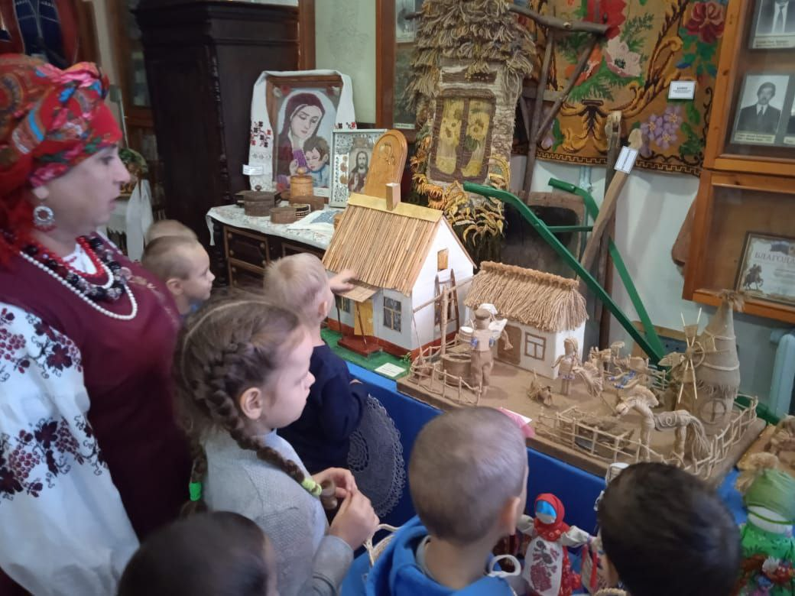
Посещение детьми музея станицы Старовеличковской дают возможность соприкоснуться с жизнью своих предков, познакомиться с их жизненным укладом, обычаями и традициями

Slide 12
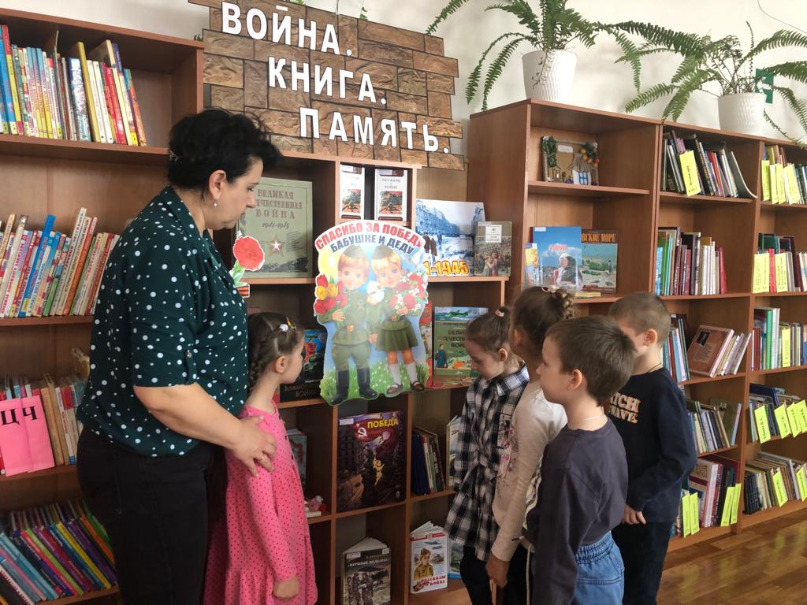
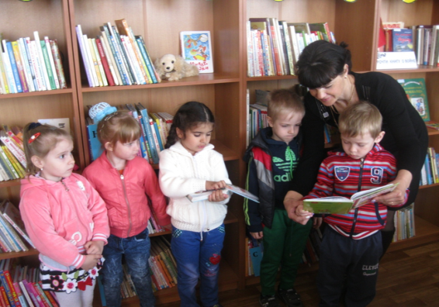
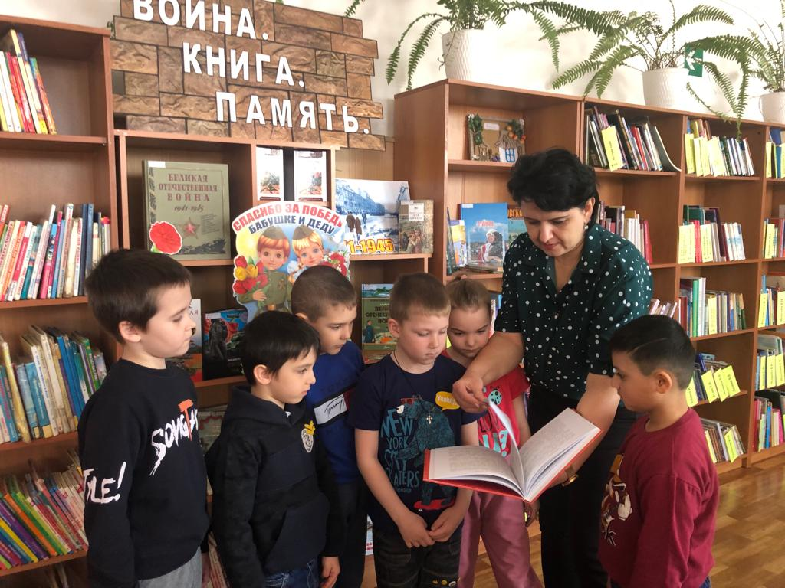
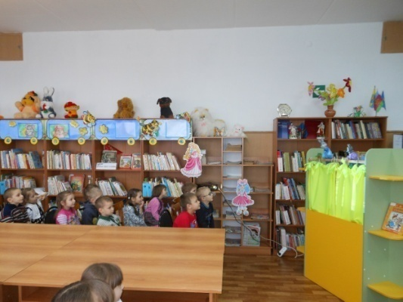
Посещение детской библиотеки всегда проходит ярко и поучительно

Slide 13
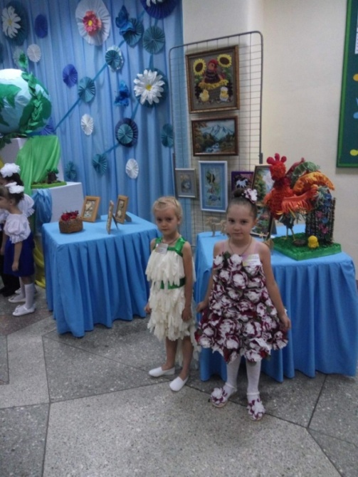
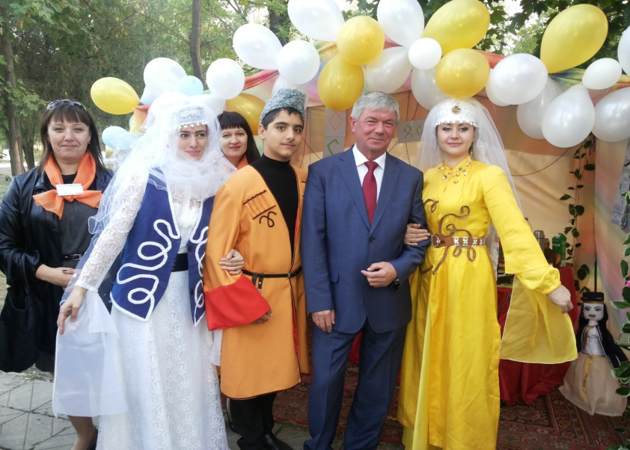
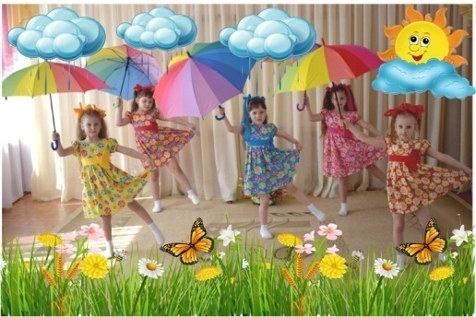
Участие педагогов и воспитанников в районных мероприятиях

Slide 14
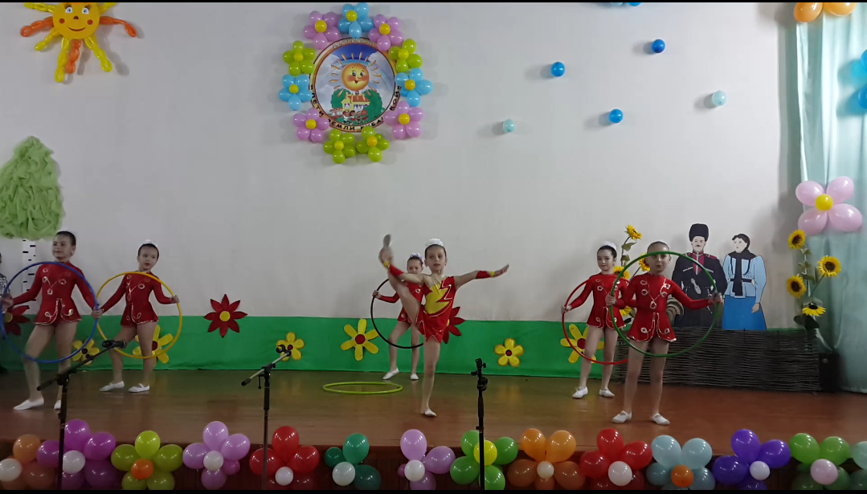
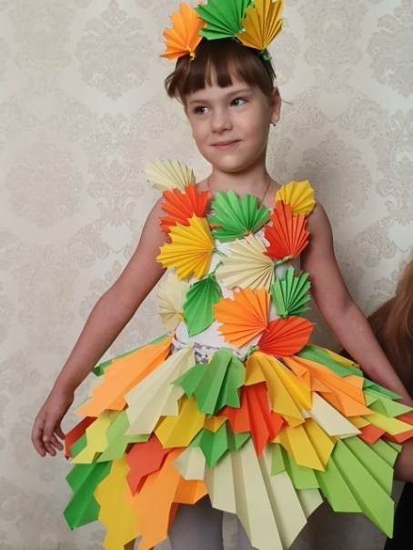
Участие педагогов и воспитанников в районных мероприятиях

Slide 15
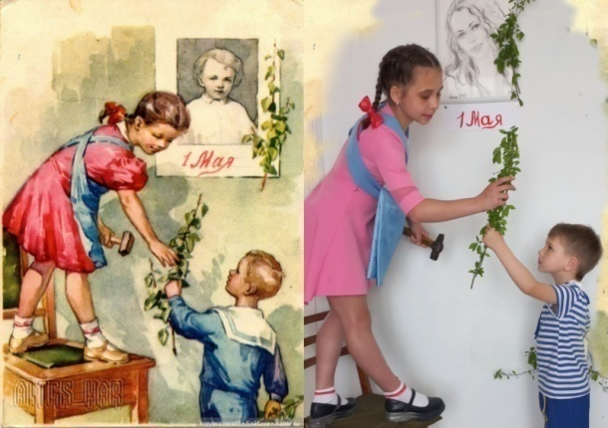
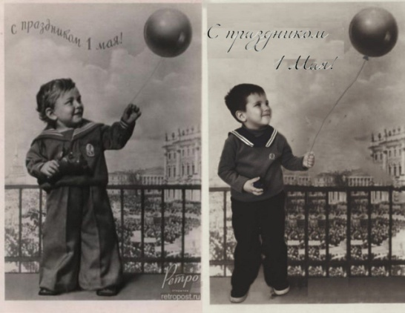
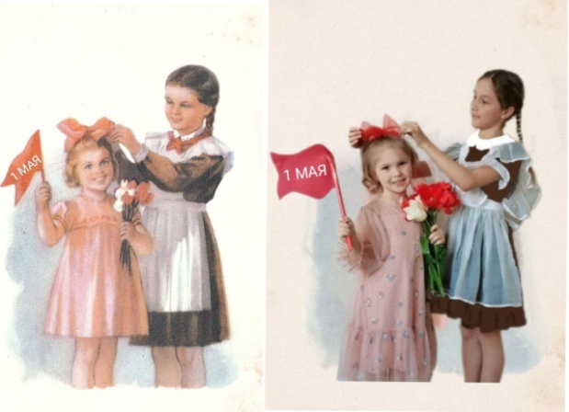

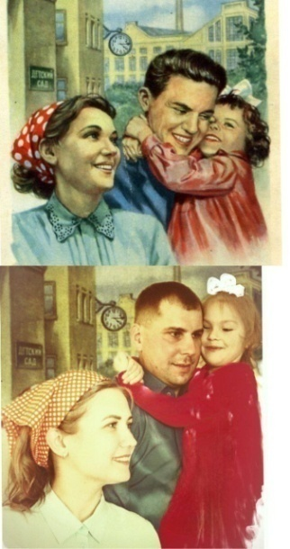
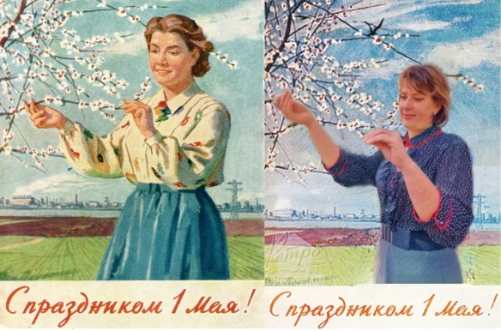
Участие педагогов и воспитанников в конкурсе открыток «В объективе «Первомай» (реконструкция старых открыток)

Slide 16
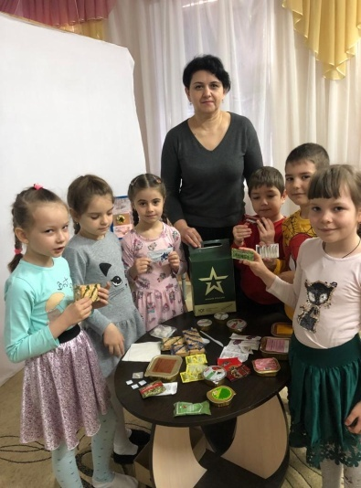
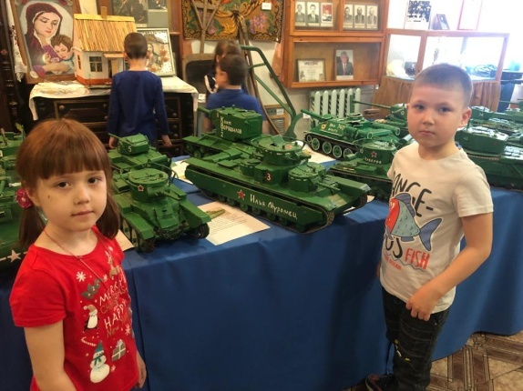
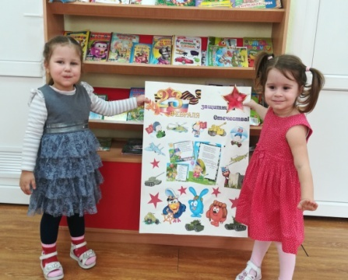
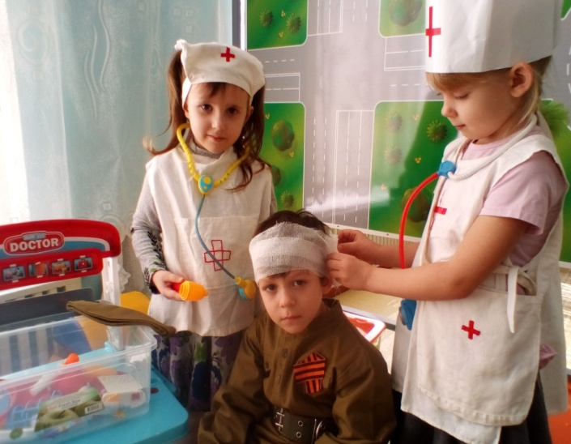
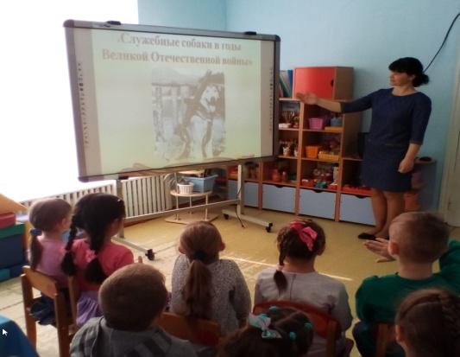
Ежегодно, в январе-феврале, в нашем районе проходит месячник оборонно-массовой и военно-патриотической работы. Наше дошкольное учреждение всегда принимает активное участие в этой акции. Проводятся игры, экскурсии, беседы, выставки.

Slide 17






Особое значение в ознакомлении детей с явлениями общественной жизни имеют праздники. Общенародные праздники, отмечаемые в России, воспринимаются детьми как радостные события. Приобщение малышей к тому, чем живет народ, вызвать в душе каждого ребенка чувство уважения к нашей стране, Российской символике

Slide 18






Самым любимым праздником для детей и взрослых является День Победы. Это праздник, когда испытываешь великую гордость за свой народ, за своё Отечество. К нему готовятся с большой ответственностью взрослые, передавая всю важность этого праздника подрастающему поколению.

Slide 19



Стало традицией ежегодное участие воспитанников нашего детского сада в Параде Победы 9 Мая

Slide 20






Важнейшими принципами работы с родителями являются:
принцип гуманизации воспитательной работы, который ориентирует родителей на главную общечеловеческую ценность – это личность каждого ребёнка и взрослого, его свободу и достоинство, а также на формирование у ребёнка любви к семье, родному краю, и отечеству;
принцип целостности и полноты педагогического процесса, обеспечивающий единство воспитания, обучения и развития;
принцип тесного сотрудничества педагогов и родителей
Совместные праздники
Совместные субботники

Slide 21
Вывод: Хочется отметить то, что работа в детском саду по приобщению дошкольников к общечеловеческим ценностям, связанная с казачеством только начинает набирать свой ход и будет развиваться в дальнейшем. Так как на своём опыте мы убедились, что казачество является хранителем самых высоких духовных и нравственных ценностей.
Наладилась связь с семьей, родители проявляют интерес к воспитанию детей, становятся полноправными участниками педагогического процесса.
Все мероприятия, проводимые в нашем детском саду, оставляют в душах ребят неизгладимый след, что позволяет им быть неравнодушными к родному краю, быть добрее по отношению друг к другу. Ведь всё лучшее, что формируется в детском саду, найдёт своё отражение в дальнейшей жизни и окажет исключительное влияние на последующее развитие и духовно-нравственные качества человека.

Slide 22
Подробнее с работой нашего ДОУ вы можете познакомиться на сайте Тел./факс: 8(86163) 26-4-72 e-mail: ds10ds@yandex.ru http://www.сонлышко.рф/

